Slide 1
Στόχοι μαθήματος
Mε τί ασχολείται η χημική κινητική;
Τί είναι ο μηχανησμός μιας αντίδρασης;
Τί είναι η ενέργεια ενεργοποίησης;
Τί είναι η ταχύτητα αντίδρασης;

Slide 2
Η χημική κινητική μελετά
την ταχύτητα (ή το ρυθμό) της χημικής αντίδρασης
τους παράγοντες που την επηρεάζουν
το μηχανισμό της αντίδρασης
Η χημική κινητική μελετά την πορεία της αντίδρασης,
δηλαδή τα βήματα που ακολουθεί η αντίδραση,
ώστε από τα αντιδρώντα να πάρω τα προϊόντα
Τα βήματα αυτά ονομάζονται στοιχειώδεις αντιδράσεις ή ενδιάμεσα στάδια και το σύνολό τους αποτελεί το μηχανισμό της αντίδρασης
Πόσο γρήγορα γίνονται οι αντιδράσεις;
Ποιοί παράγοντες επηρεάζουν την ταχύτητα μιας αντίδρασης;
Τί εννοούμε με την έκφραση «μηχανισμός της αντίδρασης»;

Slide 3
Αντιδράσεις που γίνονται ακαριαία
(δύσκολα παρακολουθείται η πορεία τους):
C₃H_{8(g)} + 5O_{2(g)} → 3CO_{2(g)}+ 4H₂Ο_{(g)}
Αντιδράσεις που πραγματοποιούνται σε χιλιάδες χρόνια:
Σχηματισμός πετρομάτων
Αντιδράσεις που γίνονται σχετικά αργά και είναι δυνατή η μελέτη τους:
2HI_{(g)} → H_{2(g)} + I_{2(g)}
CH₃COOH_{(l)}+CH₃OH_{(l)}→CH₃COOCH_{3(l)}+ H₂O_{(l)}
Notes:
διάσπαση του ΗI - εστεροποίηση

Slide 4
1. Θεωρία των συγκρούσεων
Για να αντιδράσουν δύο μόρια πρέπει να συγκρουστούν αποτελεσματικά, με κατάλληλη ταχύτητα και σωστό προσανατολισμό
Έτσι «σπάνε» οι αρχικοί δεσμοί των μορίων (αντιδρώντων)
και δημιουργούνται νέοι (των προϊόντων)
Σε αέρια όγκου 1L σε STP συνθήκες γίνονται περίπου 10³² συγκρούσεις μορίων το δευτερόλεπτο
Από τις συγκρούσεις αυτές μόνο μια στις 10⁸ είναι αποτελεσματική σύγκρουση
Notes:
τη θεωρία αυτή την πρότεινε ο Arrhenius το 1889 Όταν δύο αέρια αναμιχθούν σε ένα δοχείο, τότε ο αριθμός των συγκρούσεων μεταξύ των μορίων είναι τεράστιος.

Slide 5
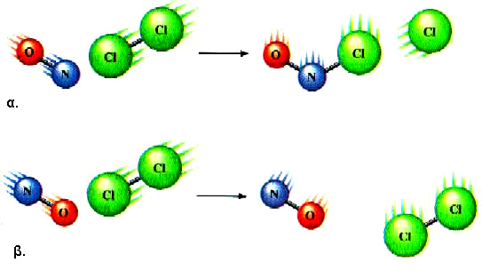
1. Θεωρία των συγκρούσεων
Για να αντιδράσουν δύο μόρια πρέπει να συγκρουστούν αποτελεσματικά, με κατάλληλη ταχύτητα και σωστό προσανατολισμό
Έτσι «σπάνε» οι αρχικοί δεσμοί των μορίων (αντιδρώντων)
και δημιουργούνται νέοι (των προϊόντων)
α: αποτελεσματική
β: μη αποτελεσματική

Slide 6
1. Θεωρία των συγκρούσεων
Για να αντιδράσουν δύο μόρια πρέπει να συγκρουστούν αποτελεσματικά, με κατάλληλη ταχύτητα και σωστό προσανατολισμό
Έτσι «σπάνε» οι αρχικοί δεσμοί των μορίων (αντιδρώντων)
και δημιουργούνται νέοι (των προϊόντων)
α: αποτελεσματική
β: μη αποτελεσματική

Slide 7
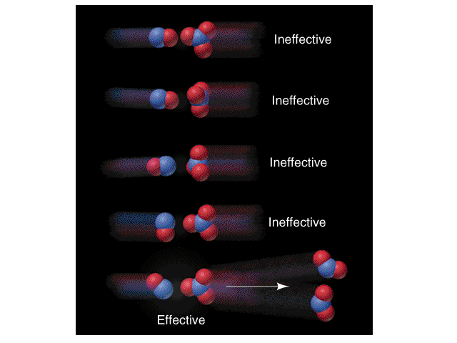
1. Θεωρία των συγκρούσεων
Για να αντιδράσουν δύο μόρια πρέπει να συγκρουστούν αποτελεσματικά, με κατάλληλη ταχύτητα και σωστό προσανατολισμό
Έτσι «σπάνε» οι αρχικοί δεσμοί των μορίων (αντιδρώντων)
και δημιουργούνται νέοι (των προϊόντων)

Slide 8
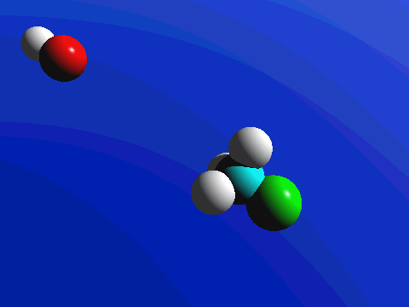
1. Θεωρία των συγκρούσεων
Για να αντιδράσουν δύο μόρια πρέπει να συγκρουστούν αποτελεσματικά, με κατάλληλη ταχύτητα και σωστό προσανατολισμό
Έτσι «σπάνε» οι αρχικοί δεσμοί των μορίων (αντιδρώντων)
και δημιουργούνται νέοι (των προϊόντων)

Slide 9
2. Θεωρία της μεταβατικής κατάστασης
Για να πραγματοποιηθεί μια αντίδραση θα πρέπει να σχηματιστεί κατά τη σύγκρουση των αντιδρώντων ένα ενδιάμεσο προϊόν
Το προϊόν αυτό απορροφά την ενέργεια ενεργοποίησης
και ονομάζεται ενεργοποιημένο σύμπλοκο

Slide 10
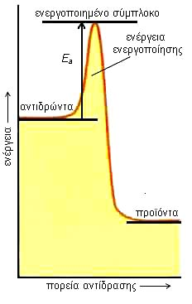
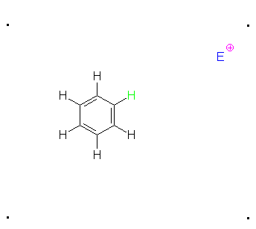
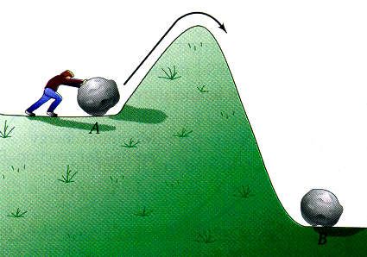
2. Θεωρία της μεταβατικής κατάστασης
Για να πραγματοποιηθεί μια αντίδραση θα πρέπει να σχηματιστεί κατά τη σύγκρουση των αντιδρώντων ένα ενδιάμεσο προϊόν
Το προϊόν αυτό απορροφά την ενέργεια ενεργοποίησης
και ονομάζεται ενεργοποιημένο σύμπλοκο
Η ελάχιστη τιμή ενέργειας, που πρέπει να έχουν τα μόρια, ώστε να αντιδράσουν αποτελεσματικά, ονομάζεται ενέργεια ενεργοποίησης

Slide 11
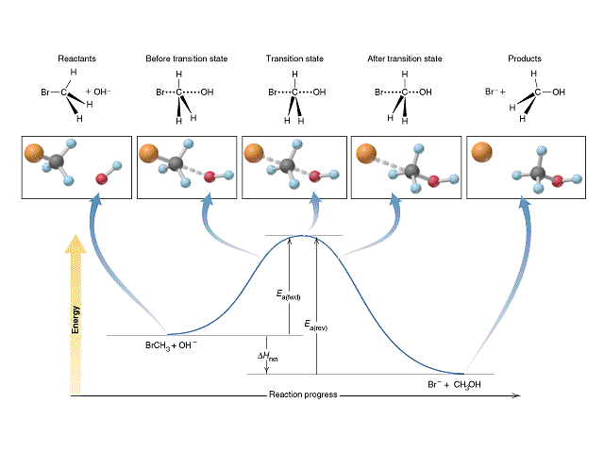
2. Θεωρία της μεταβατικής κατάστασης
Για να πραγματοποιηθεί μια αντίδραση θα πρέπει να σχηματιστεί κατά τη σύγκρουση των αντιδρώντων ένα ενδιάμεσο προϊόν

Slide 12
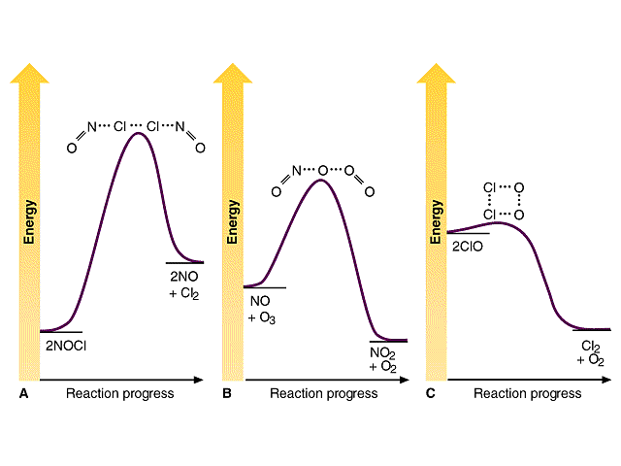
2. Θεωρία της μεταβατικής κατάστασης
Για να πραγματοποιηθεί μια αντίδραση θα πρέπει να σχηματιστεί κατά τη σύγκρουση των αντιδρώντων ένα ενδιάμεσο προϊόν

Slide 13


Ταχύτητα αντίδρασης
2ΗI_{(g)} →H_{2(g)} + I_{2(g)}
Ο ρυθμός μεταβολής της συγκέντρωσης του ΗI (ταχύτητα διάσπασης)
δίνεται από τη σχέση:
.
Γιατί υπάρχει το μείον;
Notes:
Το αρνητικό πρόσημο εισάγεται, ώστε η ταχύτητα διάσπασης, δηλαδή ο ρυθμός μεταβολής της συγκέντρωσης του ΗΙ, να πάρει θετικές τιμές . Στην εικόνα έχω διάσπαση Ο2 ή Η2

Slide 14

Ταχύτητα αντίδρασης
2ΗI_{(g)} →H_{2(g)} + I_{2(g)}
Ο ρυθμός μεταβολής της συγκέντρωσης του ΗI (ταχύτητα διάσπασης)
δίνεται από τη σχέση:
.
Ο ρυθμός μεταβολής της συγκέντρωσης των Η₂ και I₂ (ταχύτητα σχηματισμού) δίνεται από τη σχέση:
Ποιά η σχέση ανάμεσα στις 3 ταχύτητες;
Notes:
Το αρνητικό πρόσημο εισάγεται, ώστε η ταχύτητα διάσπασης, δηλαδή ο ρυθμός μεταβολής της συγκέντρωσης του ΗΙ, να πάρει θετικές τιμές . Στην εικόνα έχω διάσπαση Ο2 ή Η2

Slide 15

Ταχύτητα αντίδρασης
2ΗI_{(g)} →H_{2(g)} + I_{2(g)}
ταχύτητα διάσπασης
ταχύτητα σχηματισμού
.
Αν σε Δt αντιδράσουν 2x mol HI, σχηματίζονται x mol H₂ και x mol I₂
Άρα:
Ο ρυθμός μεταβολής της συγκέντρωσης του ΗΙ
είναι διπλάσιος του αντίστοιχου του Η₂ και Ι₂
Notes:
η ταχύτητα διάσπασης είναι διπλάσια από την ταχύτητα σχηματισμού

Slide 16


Ταχύτητα αντίδρασης
Γενικά ταχύτητα υ μιας χημικής αντίδρασης είναι:
αΑ + βΒ → γΓ + δΔ
Είναι ίδιες οι ταχύτητες των 2 αντιδράσεων;
2ΗΙ_{(g)} → H_{2(g)} + I_{2(g)}
ΗΙ_{(g)} → 1/2H_{2(g)} + 1/2 I_{2(g)}
Π.χ. 2ΗΙ_{(g)} → H_{2(g)} + I_{2(g)}
Notes:
Θά έπρεπε να είναι ίδιες αφού είναι η ιδια αντίδραση αλλά η ταχύτητα ορίζεται με βάση την αντιδραση και οι συντελεστές της παίζουν καθοριστικό ρόλο

Slide 17
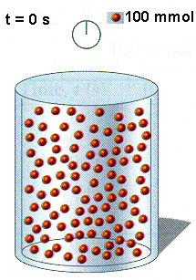
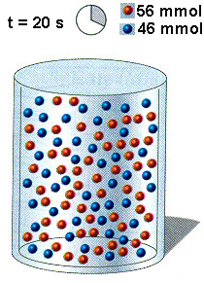
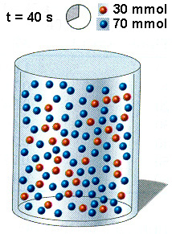
Ταχύτητα αντίδρασης
Διαγραμματική απεικόνιση της πορείας μιας υποθετικής αντίδρασης της μορφής:
Α(g) → Β(g)
Για 0 - 20 s:
υ_{Β}=2,3 mmol /L s
Για 20 - 40 s:
υ_{Β}=1,2 mmol /L s
Για 0 - 40 s:
υ_{Β}=1,75 mmol /L s
Ποιός είναι ο ρυθμός μεταβολής της συγκέντρωσης του Β για τα 3 χρονικά διαστήματα;
Notes:
την περίοδο 0 - 20 s υ _{Β} = Δ[B] /Δt =(46-0) /20 = 2,3 mmol L⁻¹ s⁻¹
την περίοδο 20 - 40 s υ_{Β} = Δ[B] /Δt =(70-46) /20 = 1,2 mmol L⁻¹ s⁻¹
την περίοδο 0 - 40 s υ _{Β} = Δ[B] /Δt =(70-0) /40 = 1,75 mmol L⁻¹ s⁻¹

Slide 18
Ταχύτητα αντίδρασης
Η ταχύτητα της αντίδρασης δεν είναι σταθερή
Στην αρχή (εκτός ελαχίστων εξαιρέσεων) η ταχύτητα είναι η μέγιστη
Ελαττώνεται καθώς μειώνεται η συγκέντρωση των αντιδρώντων, ώσπου στο τέλος να μηδενιστεί
Μετρήσεις μεταβολών συγκεντρώσεων σε κάποιο Δt,
αφορούν τη μέση ταχύτητα της αντίδρασης για αυτό το Δt

Slide 19

Ταχύτητα αντίδρασης
Η ταχύτητα της αντίδρασης δεν είναι σταθερή
Στιγμιαία ταχύτητα χημικής αντίδρασης
αΑ + βΒ → γΓ + δΔ
όπου dc είναι μια απειροελάχιστη μεταβολή της συγκέντρωσης c, κατά την απειροελάχιστη μεταβολή dt του χρόνου στη χρονική στιγμή t

Slide 20
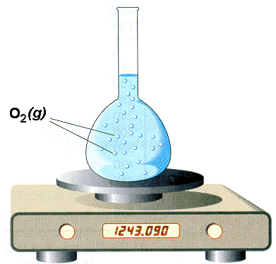
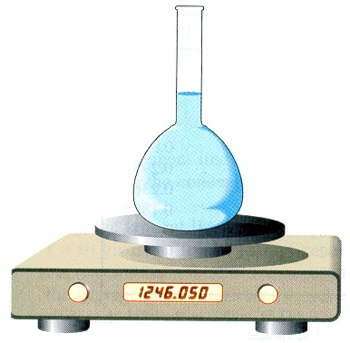
Ταχύτητα αντίδρασης
Πειραματικός προσδιορισμός της ταχύτητας
2H₂O_{2(l)} → 2H₂O_{(l)} + O_{2(g)}
Μέτρηση της μάζας του ελευθερωμένου O₂ σε συνάρτηση με το χρόνο και κατασκευή γραφικής παράστασης
α. t = 0 s, m = 1246,050 g
β. t = 60 s, m = 1243,090 g
Notes:
έμμεσα με μέτρηση της μάζας του αντιδρώντος συστήματος, η οποία μειώνεται με την πάροδο του χρόνου, λόγω έκλυσης του Ο₂

Slide 21
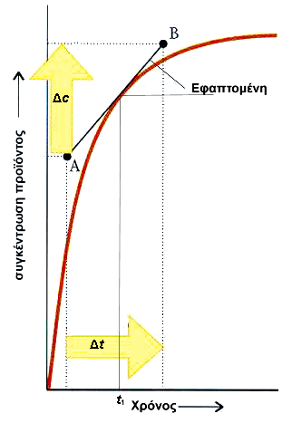
Ταχύτητα αντίδρασης
Καμπύλη αντίδρασης
προκύπτει πειραματικά και μας δείχνει πως μεταβάλλεται
η συγκέντρωση ενός από τα αντιδρώντα ή τα προϊόντα με το χρόνο
Με βάση την καμπύλη αντίδρασης μπορούμε να υπολογίσουμε τη στιγμιαία ταχύτητα

Slide 22

Ταχύτητα αντίδρασης
Καμπύλη αντίδρασης
προκύπτει πειραματικά και μας δείχνει πως μεταβάλλεται
η συγκέντρωση ενός από τα αντιδρώντα ή τα προϊόντα με το χρόνο
Με βάση την καμπύλη αντίδρασης μπορούμε να υπολογίσουμε τη στιγμιαία ταχύτητα
Η εφαπτομένη στο σημείο t₁ είναι ίση με τη στιγμιαία ταχύτητα υ_{t1} τη χρονική στιγμή t₁
Υπολογίζουμε τη κλίση της αν πάρουμε δύο σημεία της Α και Β και βρούμε το Δc και Δt:

Slide 23
Παράγοντες που επηρεάζουν την ταχύτητα αντίδρασης
Η ταχύτητα μιας αντίδρασης εξαρτάται από ότι επιδρά στον αριθμό των αποτελεσματικών συγκρούσεων μεταξύ των αντιδρώντων μορίων
Οι παράγοντες αυτοί είναι οι εξής:
η συγκέντρωση των αντιδρώντων
η πίεση αν κάποιο απο τα αντιδρώντα σώματα είναι αέριο
η επιφάνεια επαφής των στερεών
η θερμοκρασία
οι ακτινοβολίες
οι καταλύτες

Slide 24
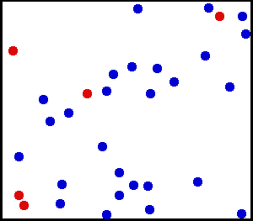
Συγκέντρωση
Αύξηση της συγκέντρωσης συνεπάγεται
αύξηση του αριθμού των αποτελεσματικών συγκρούσεων,
δηλαδή αύξηση της ταχύτητας της αντίδρασης

Slide 25
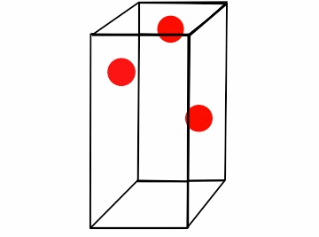
Συγκέντρωση
Αύξηση της συγκέντρωσης συνεπάγεται
αύξηση του αριθμού των αποτελεσματικών συγκρούσεων,
δηλαδή αύξηση της ταχύτητας της αντίδρασης

Slide 26
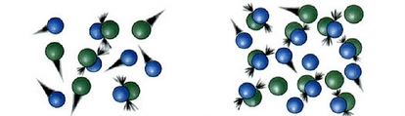
Συγκέντρωση
Αύξηση της συγκέντρωσης συνεπάγεται
αύξηση του αριθμού των αποτελεσματικών συγκρούσεων,
δηλαδή αύξηση της ταχύτητας της αντίδρασης
Όσο προχωράει η αντίδραση ελαττώνεται η συγκέντρωση των αντιδρώντων και μειώνεται η αρχική ταχύτητα της αντίδρασης

Slide 27
Πίεση
Η πίεση επηρεάζει την ταχύτητα της αντίδρασης,
αν υπάρχουν αέρια μεταξύ των αντιδρώντων
Η πίεση είναι ανάλογη της συγκέντρωσης του αερίου,
όταν η θερμοκρασία παραμένει σταθερή
Ρ = cRT

Slide 28
Πίεση
Η πίεση επηρεάζει την ταχύτητα της αντίδρασης,
αν υπάρχουν αέρια μεταξύ των αντιδρώντων
Η πίεση είναι ανάλογη της συγκέντρωσης του αερίου,
όταν η θερμοκρασία παραμένει σταθερή
Ρ = cRT
Αύξηση της πίεσης με ελάττωση του όγκου,
προκαλεί αύξηση της ταχύτητας της αντίδρασης,
καθώς αυξάνεται η συγκέντρωση των αντιδρώντων

Slide 29
Επιφάνεια επαφής στερεών
Η αύξηση της επιφάνειας επαφής του προκαλεί αύξηση της ταχύτητας, καθώς μεγαλώνει ο αριθμός των ενεργών συγκρούσεων
Γι’ αυτό αυξάνουμε την ταχύτητα αν τα στερεά
που συμμετέχουν σε αντιδράσεις είναι σε σκόνη
Notes:
ένα φάρμακό δρα πιο αργά όταν είναι σε μορφή ταμπλέτας, απ’ ότι αν είναι σε μορφή σκόνης

Slide 30
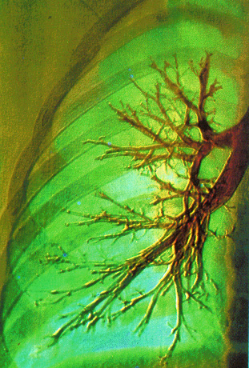
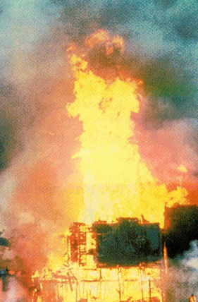
Επιφάνεια επαφής στερεών
Η αύξηση της επιφάνειας επαφής του προκαλεί αύξηση της ταχύτητας, καθώς μεγαλώνει ο αριθμός των ενεργών συγκρούσεων
Με αλλεπάλληλες διακλαδώσεις των βρόγχων αυξάνεται η επιφάνεια επαφής
Γιατί οι πυρκαγιές σε αλευρόμυλους είναι από τις πλέον επικίνδυνες;
Notes:
ένα φάρμακό δρα πιο αργά όταν είναι σε μορφή ταμπλέτας, απ’ ότι αν είναι σε μορφή σκόνης / τα άλευρα είναι σε μορφή σκόνης και
αναφλέγονται με πολύ μεγάλες ταχύτητες

Slide 31
Θερμοκρασία
Γενικά αύξηση της θερμοκρασίας προκαλεί
αύξηση της ταχύτητας της αντίδρασης
Προκαλείται αύξηση της μέσης κινητικής ενέργειας των αντιδρώντων μορίων και αυξάνει ο αριθμός των αποτελεσματικών συγκρούσεων

Slide 32
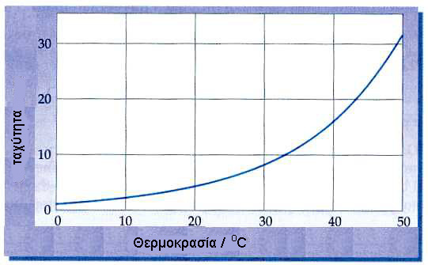
Θερμοκρασία
Γενικά αύξηση της θερμοκρασίας προκαλεί
αύξηση της ταχύτητας της αντίδρασης
Προκαλείται αύξηση της μέσης κινητικής ενέργειας των αντιδρώντων μορίων και αυξάνει ο αριθμός των αποτελεσματικών συγκρούσεων
Σε πολλές περιπτώσεις αύξηση της θερμοκρασίας κατά 10 ºC προκαλεί διπλασιασμό στην ταχύτητα της αντίδρασης
Η ταχύτητα μεταβάλλεται εκθετικά με τη θερμοκρασία
Notes:
Αύξηση της θερμοκρασίας κατά 10 ^{ο}C προκαλεί αύξηση της ταχύτητας από 1,5 έως 4 φορές

Slide 33
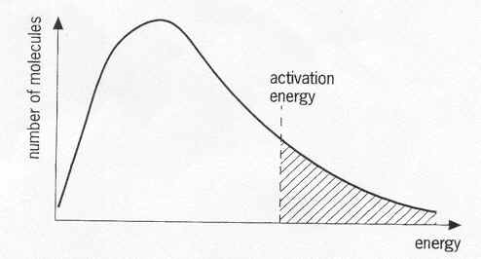
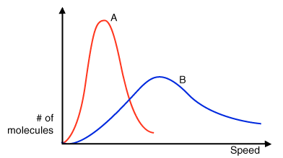
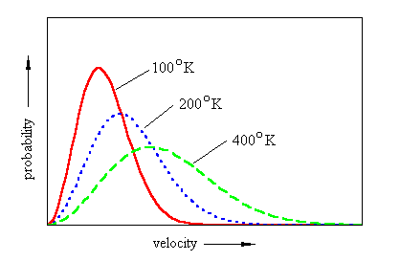
Θερμοκρασία
Η κατανομή των μορίων αερίων σε σχέση με την κινητική τους ενέργεια δίνεται από την κατανομή Maxwell-Boltzmann

Slide 34
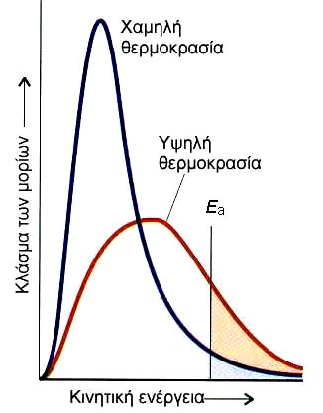
Θερμοκρασία
Η κατανομή των μορίων αερίων σε σχέση με την κινητική τους ενέργεια δίνεται από την κατανομή Maxwell-Boltzmann
Το εμβαδόν της γραμμοσκιασμένης περιοχής αντιπροσωπεύει τον αριθμό των μορίων που έχουν ενέργεια μεγαλύτερη της ενέργειας ενεργοποίησης
Όσο η θερμοκρασία αυξάνει, το εμβαδόν της γραμμοσκιασμένης επιφάνειας
(ο αριθμός των μορίων που οδηγούνται σε αντίδραση) αυξάνει

Slide 35
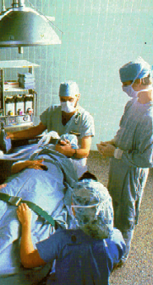
Θερμοκρασία
Η κατανομή των μορίων αερίων σε σχέση με την κινητική τους ενέργεια δίνεται από την κατανομή Maxwell-Boltzmann
Στα χειρουργεία χρησιμοποιούνται χαμηλές θερμοκρασίες, ώστε να ελαττωθούν οι ταχύτητες μεταβολισμού του ασθενούς

Slide 36
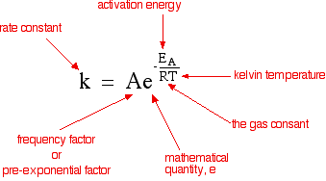
Επίδραση της θερμοκρασίας στην ταχύτητα αντίδρασης
Εξίσωση Arrhenius
2,71828

Slide 37
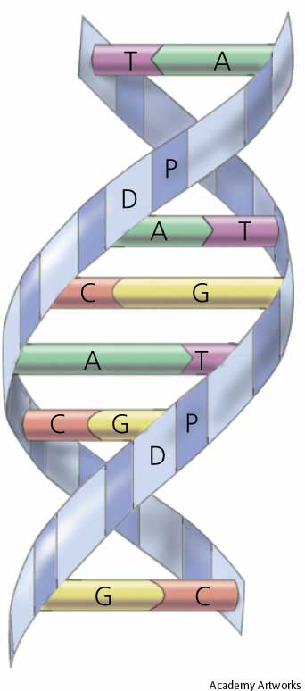
Ακτινοβολίες
Οι ακτινοβολίες σε ορισμένες αντιδράσεις προκαλούν μοριακές μεταβολές στα αντιδρώντα, με αποτέλεσμα να αλλάζει ο μηχανισμός της αντίδράσης, και να αυξάνεται η ταχύτητα της αντίδρασης

Slide 38
Καταλύτες
Ουσίες που σε μικρή ποσότητα αυξάνουν την ταχύτητα πολλών χημικών αντιδράσεων χωρίς να αλλοιώνονται
Ο καταλύτης παθαίνει κάποια χημική μεταβολή σε ένα στάδιο της αντίδρασης και στο επόμενο βήμα ανακτάται
Επεμβαίνει στο μηχανισμό της αντίδρασης προσφέροντας ένα ευκολότερο δρόμο για την αντίδραση
Στην πράξη δε λειτουργεί επ’ απειρο λόγω παράπλευρων αντιδράσεων που βαθμιαία τον αδρανοποιούν

Slide 39
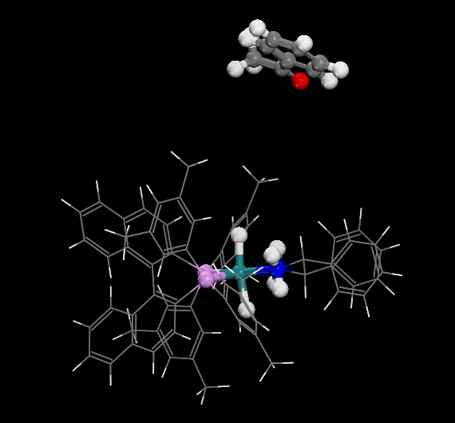
Καταλύτες
Ουσίες που σε μικρή ποσότητα αυξάνουν την ταχύτητα πολλών χημικών αντιδράσεων χωρίς να αλλοιώνονται

Slide 40
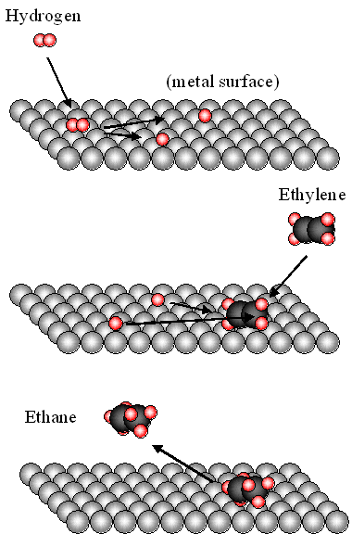
Καταλύτες
Ουσίες που σε μικρή ποσότητα αυξάνουν την ταχύτητα πολλών χημικών αντιδράσεων χωρίς να αλλοιώνονται

Slide 41
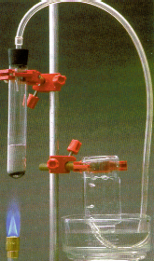
Καταλύτες
Η διάσπαση του KClO₃ καταλύεται με MnO₂
( το μαύρο στερεό είναι το MnO₂)
2KClO₃ 2KCl + 3O₂
Ομογενής κατάλυση: Όταν ο καταλύτης και τα αντιδρώντα σώματα βρίσκονται στην ίδια φάση
Ετερογενής κατάλυση: Όταν τα αντιδρώντα σώματα και ο καταλύτης βρίσκονται σε άλλη φάση
Notes:
Φάση: τμήμα της ύλης ομογενές που διαχωρίζεται από τα άλλα συστατικά του συστήματος με σαφή όρια.

Slide 42
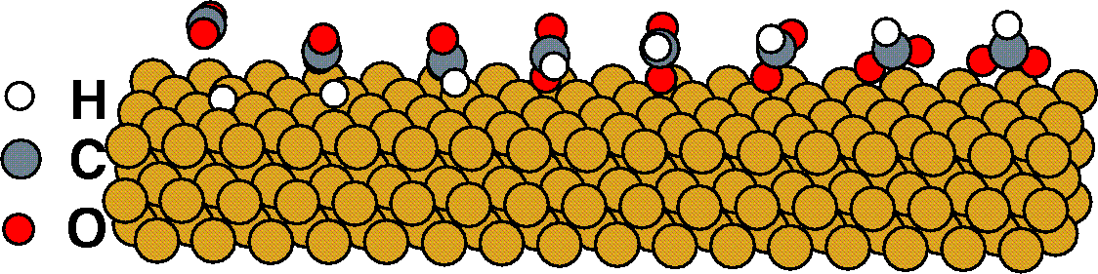
Καταλύτες
Η διάσπαση του KClO₃ καταλύεται με MnO₂
( το μαύρο στερεό είναι το MnO₂)
2KClO₃ 2KCl + 3O₂
Η παρακάτω κατάλυση είναι ετερογενής ή ομογενής;

Slide 43
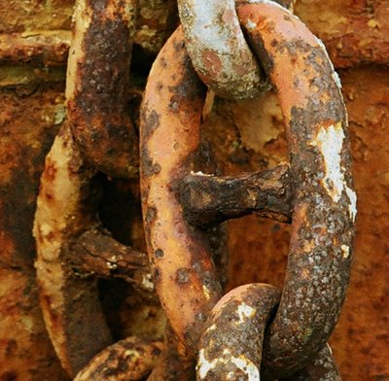
Καταλύτες
Aυτοκατάλυση: ένα από τα προϊόντα μιας αντίδρασης να δρα ως καταλύτης
Παράδειγμα αυτοκατάλυσης
Οξείδωση του οξαλικού οξέος (COOH)₂ με υπερμαγγανικό κάλιο KMnO₄ παρουσία θεϊκού οξέος
2KMnO₄ + 5(COOH)₂ +3H₂SO₄→K₂SO₄ + 2MnSO₄ +10CO₂ +8H₂Ο
Oξείδωση σιδερένιου αντικειμένου επιταχύνεται
από τη σκουριά (Fe₂O₃.xH₂O)
Notes:
τελικά οδηγεί στην πλήρη μετατροπή του μετάλλου σε οξείδιο (διάβρωση), αν δεν ληφθούν τα κατάλληλα μέτρα προστασίας

Slide 44
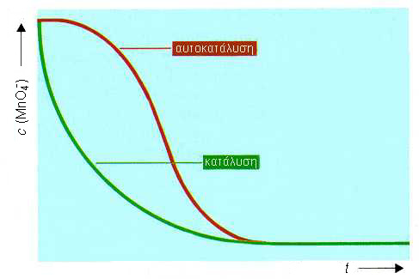
Καταλύτες
Aυτοκατάλυση: ένα από τα προϊόντα μιας αντίδρασης να δρα ως καταλύτης
2KMnO₄ + 5(COOH)₂ +3H₂SO₄→K₂SO₄ + 2MnSO₄ +10CO₂ +8H₂Ο
Στην αρχή η αντίδραση γίνεται αργά
(η συγκέντρωση του MnO₄⁻ είναι σχεδόν σταθερή)
Μόλις σχηματιστεί το Mn²⁺ (καταλύτης) η αντίδραση επιταχύνεται
Στην απλή κατάλυση έχουμε απότομη πτώση της c του MnO₄⁻
Notes:
το MnO₄⁻ είναι ροδόχρωμο και όσο προχωρά η αντίδραση αποχρωματίζεται

Slide 45
Καταλύτες
Στις αμφίδρομες αντιδράσεις ο καταλύτης αυξάνει την ταχύτητα
της αντίδρασης και προς τις δύο κατευθύνσεις
Notes:
το MnO₄⁻ είναι ροδόχρωμο και όσο προχωρά η αντίδραση αποχρωματίζεται

Slide 46
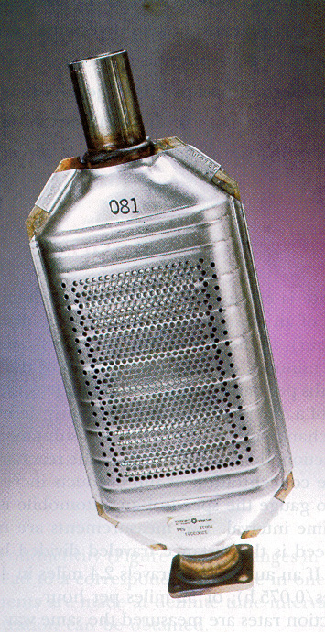
Καταλύτες
H δράση των καταλυτών μπορεί να ανασταλεί
από την παρουσία ορισμένων ουσιών, τα δηλητήρια καταλυτών
(το HCN, το H₂S και ορισμένα βαρέα μέταλλα - Pb, Hg)
Οι καταλύτες αυτοκινήτου διαθέτουν
Pt ή Pd: για καύση του CO και υδρογονανθράκων
Rh: για αναγωγή οξειδίων του αζώτου
Οι καταλύτες αυτοί δηλητηριάζονται με μόλυβδο
Notes:
Λευκόχρυσο –παλλάδιο / ρόδιο

Slide 47
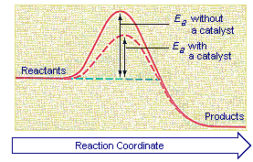
Επίδραση καταλυτών στην ταχύτητα αντίδρασης
Καταλύτης

Slide 48
Ένζυμα ή βιοκαταλύτες
έχουν πολύπλοκη δομή (τα περισσότερα είναι πρωτεϊνικής φύσης)
πολύ εξειδικευμένη δράση (ορισμένα με απόλυτη εξειδίκευση)
η δράση τους επηρεάζεται από τη θερμοκρασία και το pH
είναι πολύ πιο αποτελεσματικά από τους μη βιοχημικούς καταλύτες
δρουν καταλυτικά σε βιοχημικές αντιδράσεις
^{ζυμάση}
C₆H₁₂O₆ 2C₂H₅OH + 2CO₂
Πολλά ένζυμα βρίσκουν σήμερα εφαρμογή στη βιομηχανική παραγωγή διαφόρων προϊόντων, όπως π.χ. αντιβιοτικών
Notes:
σχέση κλειδί-κλειδαριά Τα πρωτεϊνικής φύσης ένζυμα αδρανοποιούνται σε θερμοκρασίες πάνω από 50 ºC

Slide 49
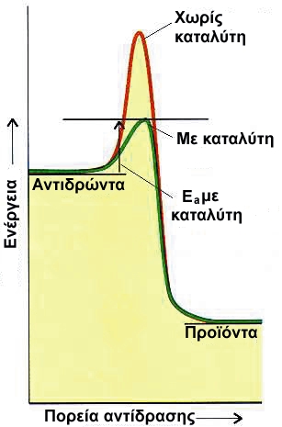
Ερμηνεία της δράσης του καταλύτη
Ο καταλύτης δημιουργεί μια νέα πορεία για την πραγματοποίηση της αντίδρασης, με μικρότερη ενέργεια ενεργοποίησης
Έτσι, στην ίδια θερμοκρασία περισσότερα μόρια ξεπερνούν την ενέργεια ενεργοποίησης (μεγαλώνει ο αριθμός των αποτελεσματικών συγκρούσεων)
Δεν υπάρχουν αρνητικοί καταλύτες
Notes:
αν μια αντίδραση γίνει παρουσία ουσίας που δημιουργεί μεγαλύτερ ενέργεια ενεργοποίηση από ότι χωρίς καταλύτη,
τότε το σύστημα δεν ακολουθεί αυτή την πορεία, αλλά τη «συντομότερη», χωρίς τον καταλύτη.

Slide 50
Ερμηνεία της δράσης του καταλύτη
Ο καταλύτης δημιουργεί μια νέα πορεία για την πραγματοποίηση της αντίδρασης, με μικρότερη ενέργεια ενεργοποίησης
Θεωρίες για τη δράση των καταλυτών
η θεωρία των ενδιάμεσων προϊόντων
η θεωρία της προσρόφησης

Slide 51
Θεωρίες για τη δράση των καταλυτών
Θεωρία των ενδιάμεσων προϊόντων
Η αντίδραση: Α+Β → ΑΒ (αργή αντίδραση)
ακολουθεί ένα μηχανισμό δύο βημάτων:
Α+Κ→ ΑΚ (γρήγορη αντίδραση)
ΑΚ+Β→ ΑΒ+Κ (γρήγορη αντίδραση)
όπου, Κ είναι ο καταλύτης
Notes:
ο καταλύτης καταναλώνεται στο πρώτο στάδιο για να σχηματίσει ένα ενδιάμεσο προϊόν και αναγεννάτα
μικρή ποσότητα καταλύτη είναι απαραίτητη

Slide 52
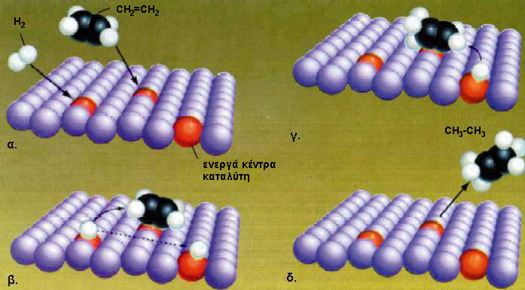
Θεωρίες για τη δράση των καταλυτών
Θεωρία της προσρόφησης
Για την ετερογενή κατάλυση
Τα αντιδρώντα μόρια προσροφώνται στην επιφάνεια
του στερεού καταλύτη (σε λεπτόκοκκο ή σπογγώδη μορφή)
Οι δεσμοί των μορίων εξασθενίζουν ή ακόμα διασπώνται,
οπότε υποβοηθείται η αντίδραση
C₂H₄(g) +H₂(g) C₂H₆(g)
Καταλυτική δράση του Ni
Notes:
η καταλυτική δράση δεν εκτείνεται σε όλα τα σημεία του καταλύτη, αλλά σε ένα σχετικά πολύ μικρό αριθμό σημείων, που ονομάζονται ενεργά κέντρα του καταλύτη

Slide 53
Νόμος ταχύτητας - Μηχανισμός αντίδρασης
Δύο κατηγορίες αντιδράσεων:
οι απλές ή στοιχειώδεις = πραγματοποιούνται σ’ ένα στάδιο
οι πολύπλοκες = πραγματοποιούνται σε περισσότερα στάδια
Το βραδύτερο στάδιο καθορίζει την ταχύτητα της αντίδρασης

Slide 54
Νόμος ταχύτητας - Μηχανισμός αντίδρασης
Για μια αντίδραση
αΑ + βΒ → γΓ + δΔ
βρίσκεται πειραματικά:
υ =k [A]^{χ} [Β]^{ψ} νόμος ταχύτητας
όπου,
k: είναι η σταθερά ταχύτητας
[Α], [Β]: οι συγκεντρώσεις των Α και Β σε mol L⁻¹
χ, ψ: αριθμοί που προκύπτουν πειραματικά

Slide 55
Νόμος ταχύτητας - Μηχανισμός αντίδρασης
Για μια αντίδραση
αΑ + βΒ → γΓ + δΔ
βρίσκεται πειραματικά:
υ =k [A]^{χ} [Β]^{ψ} νόμος ταχύτητας
σταθερά ταχύτητας
Εξαρτάται από τη θερμοκρασία και τη φύση των αντιδρώντων
Είναι αριθμητικά ίση με την ταχύτητα της αντίδρασης,
όταν οι συγκεντρώσεις καθενός από τα αντιδρώντα είναι 1 mol L⁻¹

Slide 56
Νόμος ταχύτητας - Μηχανισμός αντίδρασης
Για μια αντίδραση
αΑ + βΒ → γΓ + δΔ
βρίσκεται πειραματικά:
υ =k [A]^{χ} [Β]^{ψ} νόμος ταχύτητας
Η αντίδραση χαρακτηρίζεται
χ τάξης ως προς Α
ψ τάξης ως προς Β
η ολική τάξη της αντίδρασης είναι χ + ψ

Slide 57
Νόμος ταχύτητας - Μηχανισμός αντίδρασης
Για μια αντίδραση
αΑ + βΒ → γΓ + δΔ
βρίσκεται πειραματικά:
υ =k [A]^{χ} [Β]^{ψ} νόμος ταχύτητας
Αν χ = α και ψ = β, τότε η αντίδραση πραγματοποιείται σε 1 βήμα (απλός μηχανισμός)
Αν χ ≠ α ή ψ ≠ β, τότε η αντίδραση πραγματοποιείται σε περισσότερα στάδια (πολύπλοκη)

Slide 58
Νόμος ταχύτητας - Μηχανισμός αντίδρασης
αΑ + βΒ → γΓ + δΔ
υ =k [A]^{χ} [Β]^{Ψ} νόμος ταχύτητας
Τα στερεά σώματα παραλείπονται
Π.χ. C(s) + O₂(g) → CO₂(g) υ = k[O₂]
Notes:
τα στερεά αντιδρούν μόνο επιφανειακά και επομένως η ταχύτητα εξαρτάται απ΄ το εμβαδόν της επιφάνειας τους και όχι από τη συνολική μάζα τους.

Slide 59
Νόμος ταχύτητας - Μηχανισμός αντίδρασης
αΑ + βΒ → γΓ + δΔ
υ =k [A]^{χ} [Β]^{Ψ} νόμος ταχύτητας
Τα στερεά σώματα παραλείπονται
Π.χ. C(s) + O₂(g) → CO₂(g) υ = k[O₂]
Οι μονάδες σταθεράς ταχύτητας ποικίλλουν ανάλογα με την τάξη
Notes:
π.χ. σε μια αντίδραση 1^{ης} τάξης οι μονάδες του k είναι s⁻¹ - 2^{ης} τάξης οι μονάδες του k είναι mol⁻¹ L s⁻¹

Slide 60
Νόμος ταχύτητας - Μηχανισμός αντίδρασης
αΑ + βΒ → γΓ + δΔ
υ =k [A]^{χ} [Β]^{Ψ} νόμος ταχύτητας
Τα στερεά σώματα παραλείπονται
Π.χ. C(s) + O₂(g) → CO₂(g) υ = k[O₂]
Οι μονάδες σταθεράς ταχύτητας ποικίλλουν ανάλογα με την τάξη
Οι εκθέτες, χ ,ψ είναι συνήθως ακέραιοι (0, 1, 2, 3) χωρίς όμως να αποκλείονται οι κλασματικοί ή και αρνητικοί αριθμοί

Slide 61
Νόμος ταχύτητας - Μηχανισμός αντίδρασης
αΑ + βΒ → γΓ + δΔ
υ =k [A]^{χ} [Β]^{Ψ} νόμος ταχύτητας
Τα στερεά σώματα παραλείπονται
Π.χ. C(s) + O₂(g) → CO₂(g) υ = k[O₂]
Οι μονάδες σταθεράς ταχύτητας ποικίλλουν ανάλογα με την τάξη
Οι εκθέτες, χ ,ψ είναι συνήθως ακέραιοι (0, 1, 2, 3) χωρίς όμως να αποκλείονται οι κλασματικοί ή και αρνητικοί αριθμοί
Οι εκθέτες, χ ,ψ ισχύουν μόνο για τις πειραματικές συνθήκες, κάτω από τις οποίες έγινε ο προσδιορισμός τους

Slide 62
Έστω για παράδειγμα η αντίδραση
Α + 2Β → Γ + 2Δ
για την οποία ο νόμος της ταχύτητας είναι:
υ = k [Α] [Β]
Η αντίδραση δεν ακολουθεί απλό μηχανισμό
Ο προτεινόμενος μηχανισμός:
Α+Β →ΑΒ (αργή αντίδραση)
Β + ΑΒ→ Γ + 2Δ (γρήγορη αντίδραση)
Η πειραματική ταχύτητα καθορίζεται από το βραδύ στάδιο
υ = k [Α] [Β]

Slide 63
Τάξη αντίδρασης
Αντίδραση μηδενικής τάξης
Αντίδραση πρώτης τάξης
Αντίδραση δεύτερης τάξης
Αντίδραση τρίτης τάξης

Slide 64
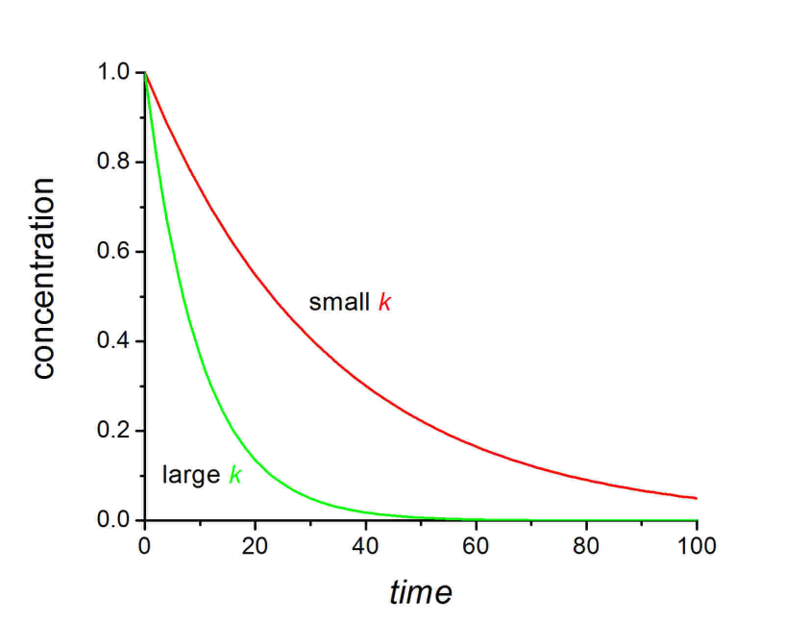
Σταθερά της ταχύτητας αντίδρασης, k
Γρήγορη ή αργή αντίδραση;

Slide 65
Σταθερά της ταχύτητας αντίδρασης, k

